Slide 1


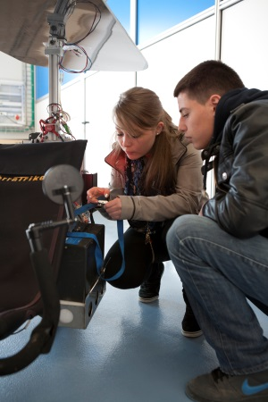
Die praktische Umsetzung des NQR Berufsbildung - Tipps und Tricks
Sandra Müller
SBFI / Höhere Berufsbildung
30. April 2015

Slide 2
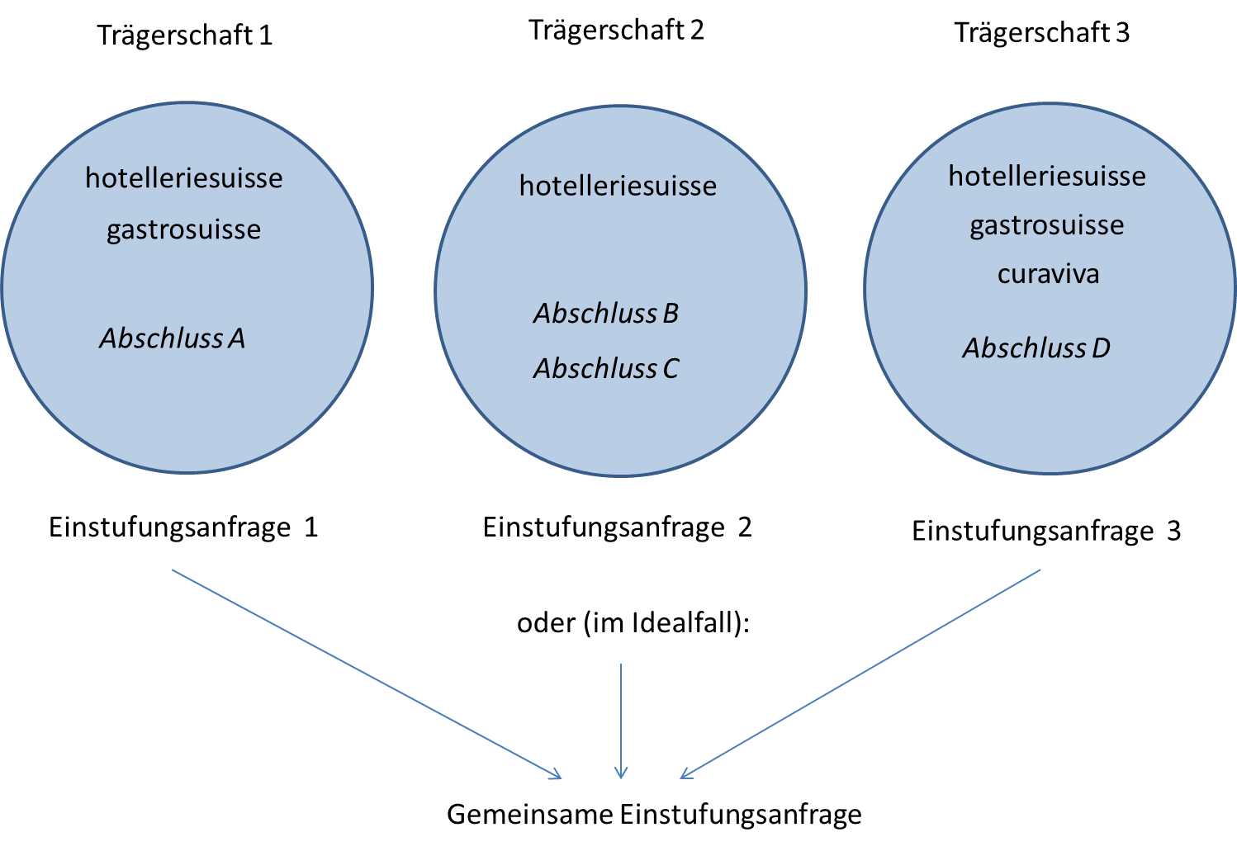
Die Trägerschaft
Die Trägerschaft eines Abschlusses besteht aus denjenigen OdA, welche die Grundlagendokumente unterzeichnet haben

Slide 3
Die Grundlage der Einstufung: Die Übersicht der beruflichen Handlungskompetenzen
Notes:
BASIS der Einstufung. Hinweisen auf :
- HK müssen in den GD bereits formuliert vorliegen!
die Erstellung muss dokumentiert / nachvollziehbar sein
Hinweis auf die Minimalbedingungen im Leitfaden
Externe Hilfe in Anspruch nehmen

Slide 4
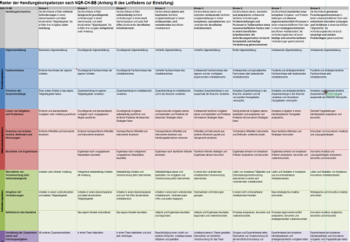
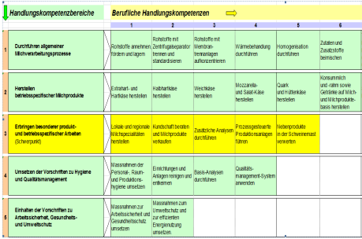
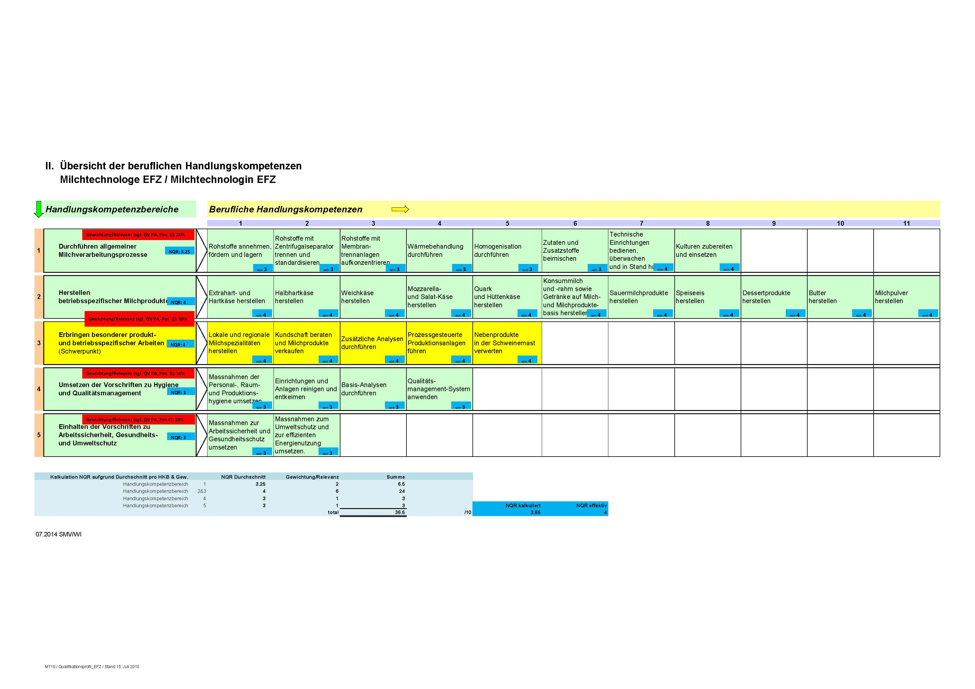
Das Vorgehen bei der Einstufung
GRUND-LAGEN-DOKU-MENTE
GRUND-LAGEN-DOKU-MENTE
GRUND-LAGEN-DOKU-MENTE
Antrag einreichen
BEGRÜNDUNG

Slide 5
Die Konsistenzprüfung
Inhaltliche Konsistenzprüfung
Detaillierte Konsistenzprüfung
Konsensgespräch(e)
Ergebnismeldung an das SBFI
Notes:
Wir möchten am liebsten möglichst wenige Bereinigungen/Konsenssuchen durchführen müssen – die Qualität ihrer Anträge wird uns helfen, dieses Ziel zu erreichen.
Für die detailliertere Konsistenzprüfung ev. auf den Workshop Einstufung verweisen?
Oder hier kurz erklären, dass die Fachstelle versucht, die Einstufung nachzuvollziehen, allenfalls bei der Trägerschaft um weitere erklärende Dokumente nachfragt…

Slide 6
Das Raster der Handlungskompetenzen
Kategorien: Fachkompetenz, Methodenkompetenz, Sozialkompetenz, Selbstkompetenz

Slide 7
Das Niveau ermitteln und begründen
Grundlagendokumente beiziehen – die ausführlicheren Beschreibungen zu den einzelnen Handlungskompetenzen (z.B. Anforderungsniveaus) helfen beim Finden des korrekten Niveaus
Arbeiten in Gruppen
Diskussionen / problematische Punkte dokumentieren
Beim Verfassen der Begründung genau an diesen problematischen Punkten ansetzen
Die Begründung muss nicht lang sein – sie muss eine mit dem Abschluss nicht vertraute Person davon überzeugen, dass Abschluss X in Niveau Y gehört
Gewichtungen müssen begründet werden
Notes:
Zu den GD: die ÜdbHK allein genügt nicht, da oft erst aus den weiteren Informationen in den GD das Niveau sichtbar wird

Slide 8

Fragen?

